Slide 1
Проект «Эти крышки – волшебницы»
ВоспитателЬ : Шемякина А.А.

Slide 2
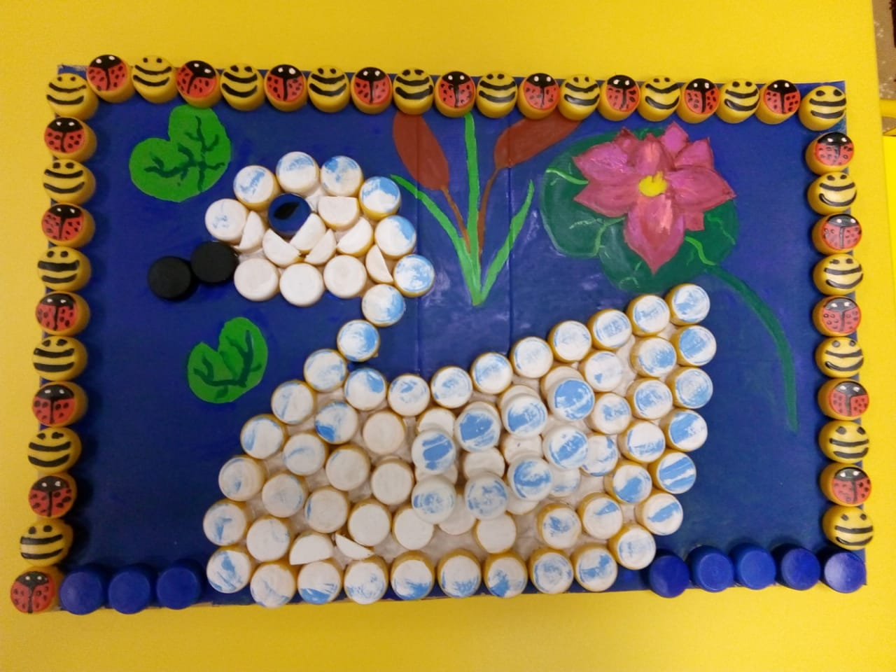

Slide 3
АКТУАЛЬНОСТЬ
У детей младшего дошкольного возраста огромный потенциал фантазии , который с возрастом снижает ,поэтому основной целью нашей работы , является удержать и развивать потенциал , сформировать и совершенствовать уникальные детские способности .

Slide 4
Цели проекта:
Учить видеть результаты труда, придумывать, как можно использовать нетрадиционный, бросовый материал – крышки от разных ёмкостей.
Создать условия для развития воображения и содействовать интеллектуальному творческому саморазвитию детей, интегрированное использование в воспитательно -образовательном процессе педагогических технологий по ознакомлению дошкольников с крышками.
Развивать познавательную активность, любознательность, творческие способности, воображение, мышление, коммуникативные навыки, повысить качество занятий в свободное время.
Поощрять детское экспериментирование, навыки исследовательской работы.

Slide 5
Задачи:
•Определить способы и методы развития творческих, познавательных, интеллектуальных способностей детей.
•Создать единое пространство, развивающую образовательно-интеллектуальную среду в условиях детского сада, стимулирующую познавательную активность детей

Slide 6
Опыты
занятие
Формы работы
беседы
консультация
игры

Slide 7
Основной этап 1.Город «Крышкоград» 2. Крышуля- кукла

Slide 8
Творческие работы родителей

Slide 9
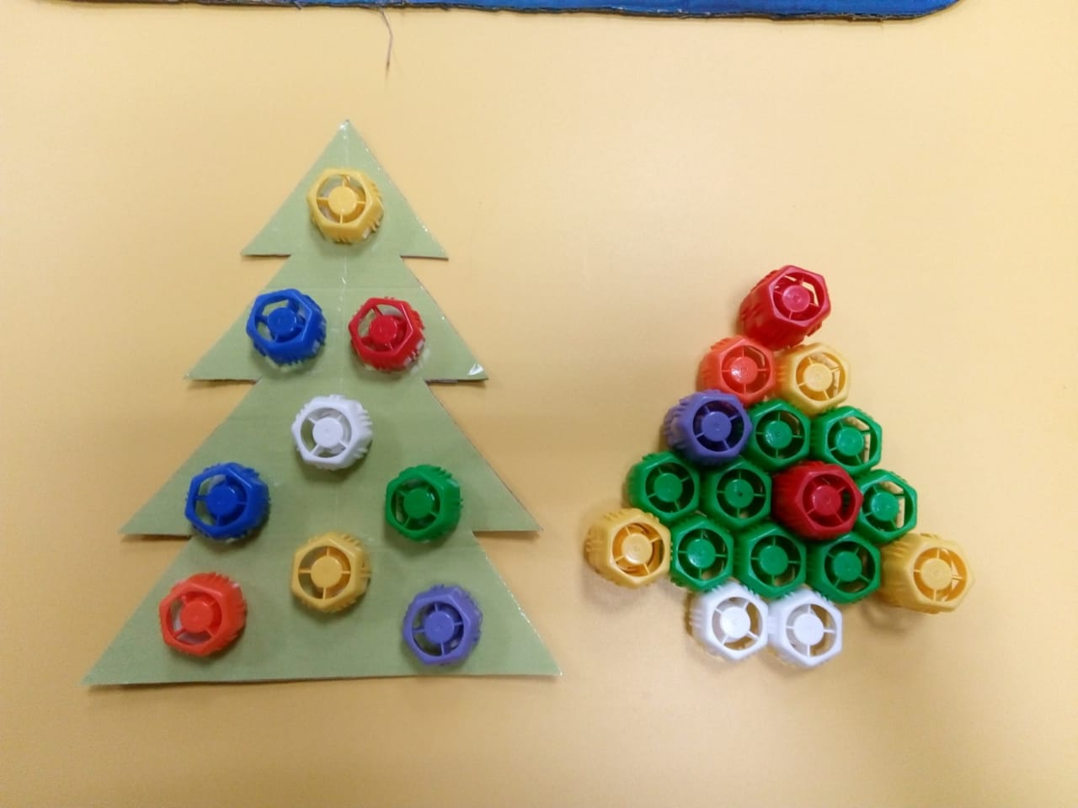

Slide 10
Игра « Выложи предмет»

Slide 11
Заключительный этап итоговое занятие «Волшебные крышечки»

